Slide 1
Совместное белорусско-австрийское закрытое акционерное страховое общество «КУПАЛА»
25 лет в страховании
«Комплекс»
добровольное комплексное страхование имущества (квартир и строений) и гражданской ответственности их пользователей
Презентация для сотрудников
ГУ «Республиканский научно-практический центр психологического здоровья»
г. Минск, 14 марта 2019 года
Дарим уверенность в завтрашнем дне!

Slide 2
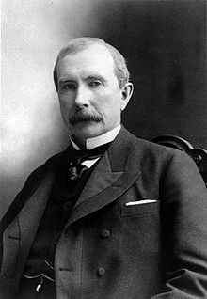
«Комплекс» - добровольное комплексное страхование имущества (квартир и строений) и гражданской ответственности их пользователей
25 лет в страховании
Что нужно знать о страховании?
Никогда не экономьте на рекламе, охране и страховке, и ваши дела пойдут в гору.
Джон Дэвисон Рокфеллер – американский миллиардер (1839 – 1937).
Дарим уверенность в завтрашнем дне!

Slide 3
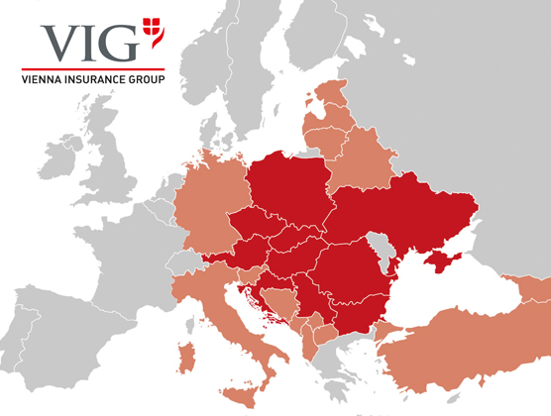
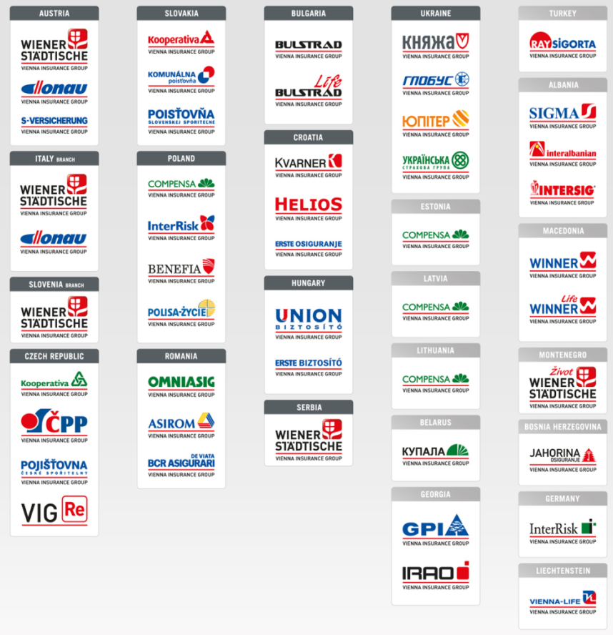
Совместное белорусско-австрийское закрытое акционерное страховое общество «КУПАЛА»
О компании «КУПАЛА» - кратко
25 лет в страховании
Мы - Vienna Insurance Group –Венская страховая группа
Основным акционером страховой компании СБА ЗАСО «КУПАЛА» является австрийская страховая группа Vienna Insurance Group, являющаяся лидером страхового рынка Австрии. Более 190 лет успешной работы!
Международным агентством «Standard & Poor's», группе присвоен рейтинг финансовой устойчивости на уровне А+.
Vienna Insurance Group – ведущая страховая группа Центральной и Восточной Европы. Компании, входящие в группу, действуют на 29 рынках Центральной и Восточной Европы
В Австрии, Чехии, Словакии, Румынии, Болгарии, Албании, Украине и Грузии Vienna Insurance Group является лидером на страховом рынке.
Собственный капитал СБА ЗАСО Купала на 01/01/20179 более 21 млн. BYN
Дарим уверенность в завтрашнем дне!

Slide 4
«Комплекс» - добровольное комплексное страхование имущества (квартир и строений) и гражданской ответственности их пользователей
25 лет в страховании
Зачем страховать имущество?
✓ более 60% случаев, повреждающих или уничтожающих имущество и отделку квартир, приходятся на коммунальные аварии;
более 15% случаев, уничтожающих имущество и отделку квартир, приходятся на пожары.
Каждое из этих событий способно в один миг лишить собственника комфортного места для проживания и всего находящегося в нем имущества. Даже если жилье останется пригодным для пребывания, то ущерб для бюджета может оказаться неподъемным.
Дорого ли это стоит?
Наши пакеты начинаются от 20 BYN за год.
Или даже меньше 2 BYN в месяц.
Это дешевле 3 поездок на метро!
И за эти небольшие деньги клиент приобретает защиту от всех рисков для своей квартиры (дома).
Дарим уверенность в завтрашнем дне!

Slide 5
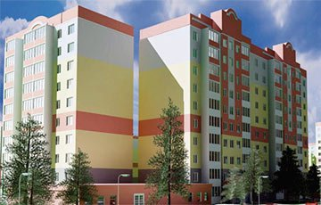
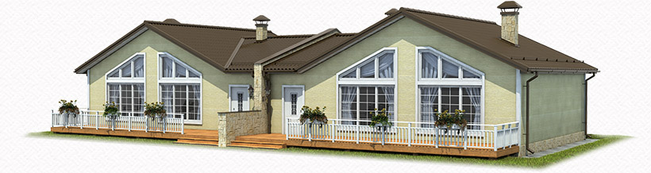
«Комплекс» - добровольное комплексное страхование имущества (квартир и строений) и гражданской ответственности их пользователей
25 лет в страховании
Линейка комплексных продуктов СБА ЗАСО «Купала» по страхованию имущества
«Комплекс – Квартира»: добровольное комплексное страхование имущества и гражданской ответственности его пользователей (на основании Правил № 34 СБА ЗАСО «Купала»)
«Комплекс – Дом»: добровольное комплексное страхование строений и гражданской ответственности их пользователей (на основании Правил № 36 СБА ЗАСО «Купала»)
Дарим уверенность в завтрашнем дне!

Slide 6
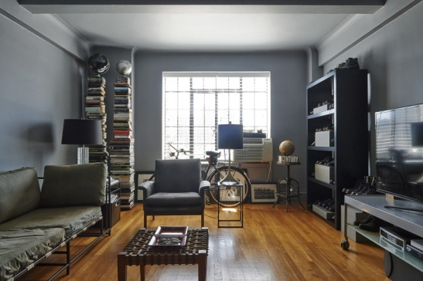
«Комплекс» - добровольное комплексное страхование имущества (квартир и строений) и гражданской ответственности их пользователей
25 лет в страховании
Какое имущество и ответственность его пользователей можно страховать по продукту «Комплекс-Квартира»?
Жилые помещения (квартиры) в многоквартирных жилых домах, в том числе подсобные помещения в квартире и относящиеся к квартире наружные площадки (балконы, лоджии, террасы и т.п.): конструктивные элементы и элементы отделки, установленное оборудование внутри жилых и подсобных помещений (квартиры), а также относящихся к квартире наружных площадок (далее – квартиры); жилые помещения (комнаты) в общежитиях, выделенные для пользования одной семьи.
Домашнее имущество – предметы (вещи) домашней обстановки, обихода, хозяйства, быта и потребления, используемые в личном хозяйстве собственником и (или) членами его семьи, совместно проживающими и ведущими общее хозяйство, для удовлетворения бытовых и культурных потребностей данной семьи.
Дарим уверенность в завтрашнем дне!

Slide 7
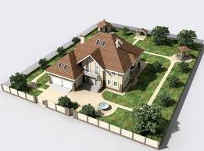
«Комплекс» - добровольное комплексное страхование имущества (квартир и строений) и гражданской ответственности их пользователей
25 лет в страховании
Какое имущество и ответственность его пользователей можно страховать по продукту «Комплекс-Дом»?
Дома - одноквартирные жилые дома, садовые домики, дачи;
квартиры в блокированном жилом доме;
хозяйственные постройки сараи, хозблоки, бани, гаражи, летние кухни, навесы, беседки, надземная часть уборных, теплицы;
заборы – заборы и иные ограждения, имеющие фундамент (в том числе ленточный, столбчатый) или цокольную плиту и изготовленные из кирпича (камня), железобетона, металла, дерева (включая решетчатые, штакетные, деревянные сплошные), пластика (включая ПВХ, композит и т.п.)
Домашнее имущество – предметы (вещи) домашней обстановки, обихода, хозяйства, быта и потребления, используемые в личном хозяйстве собственником и (или) членами его семьи, совместно проживающими и ведущими общее хозяйство, для удовлетворения бытовых и культурных потребностей данной семьи, за исключением строительных материалов.
ВАЖНО ПОМНИТЬ! На страхование принимаются дома и квартиры в блокированных жилых домах, если в них зарегистрирован клиент, заключающий договор страхования.
В договоре страхования указывается только конкретный дом (квартира в блокированном жилом доме), а все относящиеся к нему хозяйственные постройки, заборы, домашнее имущество считаются застрахованными автоматически при наличии их в строении (на земельном участке).
Дарим уверенность в завтрашнем дне!

Slide 8
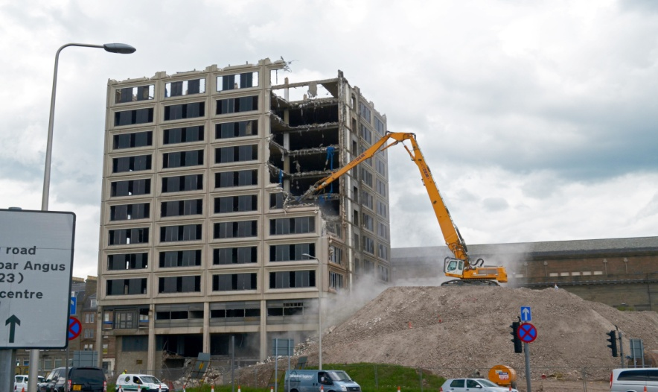
«Комплекс» - добровольное комплексное страхование имущества (квартир и строений) и гражданской ответственности их пользователей
25 лет в страховании
Что нельзя страховать по продукту «Комплекс-Квартира»?
На страхование не принимаются квартиры и имущество в блокированных жилых домах.
ВАЖНО ПОМНИТЬ!
Блокированный жилой дом - жилой дом, состоящий из двух и более квартир или двух и более квартир и вспомогательных помещений, каждая из которых имеет вход непосредственно с придомовой территории.
Также на страхование не принимаются гражданская ответственность при пользовании жилыми помещениями и жилые помещения (квартиры), если они:
являются аварийными;
подлежат сносу или переоборудованию под нежилые;
имеют физический износ 70 и более процентов.
Дарим уверенность в завтрашнем дне!

Slide 9
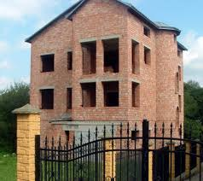
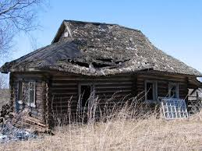
«Комплекс» - добровольное комплексное страхование имущества (квартир и строений) и гражданской ответственности их пользователей
25 лет в страховании
Что нельзя страховать по продукту «Комплекс-Дом»?
На страхование не принимаются объекты незавершенного строительства, даже если степень их готовности допускает ввод объектов в эксплуатацию .
ВАЖНО ПОМНИТЬ!
Степень готовности объекта незавершенного строительства допускает ввод в эксплуатацию, если имеются возведенные фундамент, стены и крыша, выполнены в полном объеме предусмотренные проектной документацией работы по инженерному обеспечению объекта, но могут быть не выполнены отдельные виды работ, в том числе по внутренней и наружной отделке, если это соответствует проектной документации и не препятствует эксплуатации объекта, функционированию инженерной инфраструктуры.
Также на страхование не принимаются гражданская ответственность при пользовании строениями и строения, если они:
являются аварийными, ветхими или подлежат сносу;
не имеют необходимой разрешительной документации;
используются в целях иных, чем проживание;
являются строениями переносного либо временного характера.
Дарим уверенность в завтрашнем дне!

Slide 10
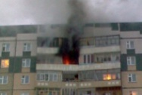
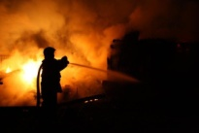
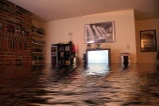
«Комплекс» - добровольное комплексное страхование имущества (квартир и строений) и гражданской ответственности их пользователей
25 лет в страховании
От чего защищает страховка «Комплекс-Квартира»?
Ваше домашнее имущество и отделка защищены от гибели или повреждения в результате:
пожара, взрыва;
аварий отопительной системы, водопроводных и канализационных сетей
проникновение воды из соседних помещений;
выход из строя электротехники в результате перенапряжения в электросети;
кражи, грабежа, разбоя, хулиганских действий третьих лиц;
Вред имуществу Ваших соседей в результате:
проникновения воды из помещений, находящихся в пользовании страхователя (ответственного лица),
ремонта, переустройства, перепланировки, переоборудования Вашей квартиры,
аварии (внезапного повреждения, выхода из строя, поломки) отопительной системы, водопроводных и канализационных сетей или иного инженерного оборудования жилого помещения, а также залития, непосредственно связанного с использованием таких систем, сетей или оборудования,
пожара, взрыва, повлекший за собой предъявление обоснованных требований к Вам о возмещении причиненного вреда будет компенсирован нами.
Дарим уверенность в завтрашнем дне!

Slide 11
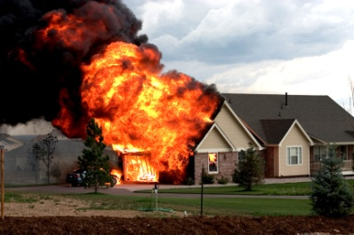
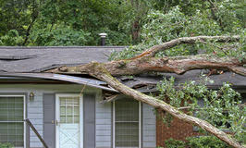
«Комплекс» - добровольное комплексное страхование имущества (квартир и строений) и гражданской ответственности их пользователей
25 лет в страховании
От чего защищает страховка «Комплекс-Дом»?
Ваше домашнее имущество, строение и отделка защищены от гибели или повреждения в результате:
стихийных бедствий (сильный ветер, град, сильный дождь, высокий уровень воды и др.);
несчастных случаев (пожар, взрыв, падение объектов, ударная волна, залитие);
выхода из строя электротехники в результате перенапряжения в электросети;
неправомерных действий третьих лиц (кража, грабеж, разбой, хулиганские действия и т.п.)
Вред имуществу Ваших соседей в результате:
пожара, взрыва;
падения частей строений вследствие разрушения строений;
ударной волны;
залития, воздействия средств пожаротушения в результате проведения действий по ликвидации пожаров
Дарим уверенность в завтрашнем дне!

Slide 12
«Комплекс» - добровольное комплексное страхование имущества (квартир и строений) и гражданской ответственности их пользователей
25 лет в страховании
Сколько это стоит?
Cрок страхования – 1 год;
Страховой тариф для продукта «Комплекс – Квартира» – 0,35% от страховой суммы; Страховой тариф для продукта «Комплекс – Дом» – 0,50% от страховой суммы.
Пакеты страхования, BYN (примеры страховых сумм и страховых взносов)
Продукт | Страховой взнос (в год) | Страховая сумма по договору | Страховая сумма по отделке (дом или квартира) | Страховая сумма по дом. имуществу | Страховая сумма по гражданской ответственности
Комплекс-Квартира | 20,00 | 5 714,00 | 2 857,00 | 1 428,50 | 1 428,50
Комплекс-Дом | 20,00 | 4 000,00 | 2 000,00 | 1 000,00 | 1 000,00
Комплекс-Квартира | 35,00 | 10 000,00 | 5 000,00 | 2 500,00 | 2 500,00
Комплекс-Дом | 35,00 | 7 000,00 | 3 500,00 | 1 750,00 | 1 750,00
Комплекс-Квартира | 50,00 | 14 286,00 | 7 143,00 | 3 571,50 | 3 571,50
Комплекс-Дом | 50,00 | 10 000,00 | 5 000,00 | 2 500,00 | 2 500,00
Комплекс-Квартира | 70,00 | 20 000,00 | 10 000,00 | 5 000,00 | 5 000,00
Комплекс-Дом | 70,00 | 14 000,00 | 7 000,00 | 3 500,00 | 3 500,00
Комплекс-Квартира | 100,00 | 28 571,00 | 14 285,50 | 7 142,75 | 7 142,75
Комплекс-Дом | 100,00 | 20 000,00 | 10 000,00 | 5 000,00 | 5 000,00
Комплекс-Квартира | 140,00 | 40 000,00 | 20 000,00 | 10 000,00 | 10 000,00
Комплекс-Дом | 140,00 | 28 000,00 | 14 000,00 | 7 000,00 | 7 000,00
Дарим уверенность в завтрашнем дне!

Slide 13

«Комплекс» - добровольное комплексное страхование имущества (квартир и строений) и гражданской ответственности их пользователей
25 лет в страховании
«Великолепная семерка» преимуществ продукта
ПРОСТО! Для заключения договора страхования нужен только паспорт (или другой документ, удостоверяющий личность);
БЫСТРО! Приобретение страховки займет всего пару минут без оформления заявления и предварительного осмотра имущества;
КОМПЛЕКСНО! Договор предоставляет защиту от всех основных рисков для пользователей квартиры (строения);
ДЕШЕВО! Единый тариф в 0,35% для квартиры (0,50% для дома), который ниже всех аналогичных предложений на рынке;
ГИБКО! Вы можете выбирать наиболее подходящую для себя стоимость страховки, а также размер страховой суммы;
УДОБНО! Страховой взнос оплачивается наличными или банковской платежной карточкой через ЕРИП;
НАДЕЖНО! Компания «КУПАЛА» имеет опыт работы на рынке более 25 лет;
Дарим уверенность в завтрашнем дне!

Slide 14

«Комплекс» - добровольное комплексное страхование имущества (квартир и строений) и гражданской ответственности их пользователей
25 лет в страховании
5 важных фактов о заключении договора страхования
Кто может оформить договор? Собственник квартиры (строения) на территории Республики Беларусь или его близкие родственники (родители, дети, родные братья и сестры, дед, бабка, внуки, прадед, прабабка, правнуки, супруги).
В чью пользу заключается договор? В пользу собственника квартиры (строения) - в отношении застрахованного имущества, и в пользу потерпевших – при наступлении гражданской ответственности.
Как уплачивать страховые взносы? В белорусских рублях.
Когда договор страхования вступает в силу? С 00 часов 00 минут 8-го календарного дня после
получения страхового взноса (его первой части) наличными денежными средствами или
совершения операции по перечислению страхового взноса (его первой части ) с использованием банковских платежных карточек. Пример: страховой взнос получен 1 марта, договор страхования вступает в силу 9 марта.
Каким образом происходит страховая выплата? В течение 7 рабочих дней после утверждения акта о страховом случае в белорусских рублях в размере причиненного ущерба, но не более страховой суммы.
Дарим уверенность в завтрашнем дне!

Slide 15
25 лет в страховании
СПАСИБО ЗА ВНИМАНИЕ!
Дарим уверенность в завтрашнем дне!

